Slide 1


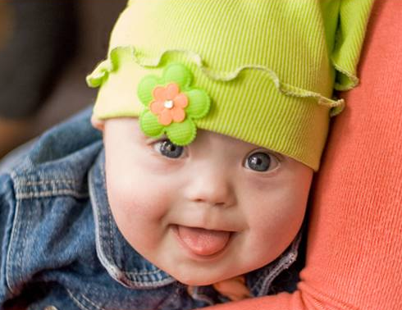

Тьюторское сопровождение
как эффективная форма
индивидуализации работы
с детьми
«Если мы не можем покончить
с нашими отличиями, мы, по крайней мере, в состоянии сделать мир местом, безопасным для многообразия»
Джон Фицджеральд Кеннеди
Подготовила: педагог-психолог
высшей квалификационной категории
Бутковская Светлана Иосифовна,
МОУ Детского сада № 279
Волгограда
Красноармейского района

Slide 2

Изменения, происходящие на сегодняшний день в системе образования, развитие практики инклюзивного образования обеспечивает равные права, как на получение образования, так и на его доступность для детей с ограниченными возможностями здоровья.
По данным НИИ детства
в России ежегодно:
рождается 5-8% детей с наследственной патологией;
8-10% детей имеют приобретенную патологию;
4-5% составляют дети-инвалиды;
20% детей имеют стертые нарушения развития.
Для успешного обучения детей с ОВЗ по индивидуальной образовательной программе необходимо осуществлять комплексное сопровождение процесса обучения.
Важной составляющей комплексного сопровождения является
тьюторская служба.

Slide 3
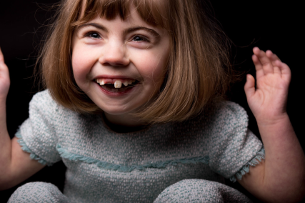

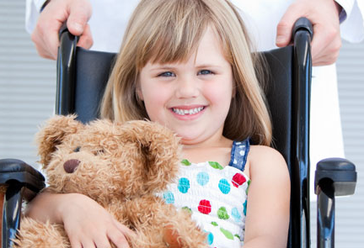
Нетрудно представить, как таким детям даётся обучение в обычных детских садах и школах, они чувствуют себя ненужными и стесняются собственных нарушений в здоровье. Но в этом нет их вины. Здесь тьюторам необходимо выстраивать процесс обучения, опираясь на особенности каждого ребёнка.
Тьюторское сопровождение поможет таким детям в общем
процессе обучения, специалисты подскажут, как им взаимодействовать со своими сверстниками, как получать знания и
закреплять их. Главнейшая задача – не позволить этим детям чувствовать себя неполноценными или ограниченными. Здесь требуется не только педагогическая и методическая помощь,
но и психологическая поддержка.
А как быть детям, которые передвигаются, к примеру, на инвалидном кресле? Как своё обучение и общение получат они, если посещать детский сад, школу они не могут? Тьюторское сопровождение детей с ограниченными возможностями становится настоящим спасением
в таких случаях.

Slide 4




Тьютор - это профессионал, который стремится научить своего подопечного свободе и самостоятельности, осознавать свои цели и понимать свои возможности, находить недостающие ресурсы и использовать культуру, опыт предшествующих поколений для того, чтобы не изобретать велосипед, а действовать эффективно и успешно.
ТЬЮТОР
Тьютор
(от английского tutor –
наставник,
опекун;
от латинского tueor –
наблюдаю, забочусь)
- новая специальность
в нашем образовании.
Тьютор – это человек, который очень аккуратно идет рядом, обеспечивает поддержку в трудную, сложную минуту и отходит в сторону, когда подопечный справляется сам.

Slide 5



ТЬЮТОР
Куратор помогает в обеспечении необходимой литературой, предоставляет необходимую информацию, осуществляет полную связь между ребенком и педагогом, создаёт максимально расширенные возможности для саморазвития и обучения ребёнка.
Даже если ребенок отправляется на лечение или на профилактический отдых в санаторий, наставник всё равно продолжает с ним взаимодействовать через различные средства связи, не покидает своего подопечного.
Важным аспектом также является и то, что тьюторы организовывают взаимодействие не только
в системе «ребенок – педагог», но и «ребенок – дети».

Slide 6

Тьюторское сопровождение оказывает содействие получению качественного образования ребенка по индивидуальной образовательной программе. Эта программа строится в соответствии с образовательными возможностями, возрастными и индивидуальными особенностями, состоянием нервно-психического и соматического здоровья,
с учетом реальных возможностей
образовательной среды.
Тьюторское сопровождение – это педагогическая деятельность по индивидуализации образования, которая направлена на выявление и развитие образовательных мотивов и интересов ребенка, а также поиск образовательных ресурсов для создания индивидуальной образовательной программы.

Slide 7
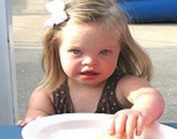


Тьютор может сопровождать как одного ребёнка, так и целую группу детей. И для каждого из них необходимо находить время, подход, налаживать взаимосвязь.
К сожалению, на сегодняшний день в России не имеется специальных учебных учреждений, где возможно выучиться такой профессии.
Тьюторское сопровождение – это трудоёмкая работа. Немаловажную роль играет именно психологическая готовность человека к данному процессу, необходимо иметь специальные педагогические навыки и обладать сдержанным и дружелюбным характером.
Деятельность тьютора определена как сопровождение. Но сопровождение как бы сбоку: ребенок что-то делает, а тьютор сопровождает, чтобы движение ребенка становилось более осознанным и менее хаотичным.
Это и есть сопровождающая педагогика. Педагоги, сопровождающие человека в действии, и называются тьюторами

Slide 8

- особенности нарушений развития ребёнка;
- уровень его активности;
Содержание и специфика деятельности тьютора обуславливается многими факторами,
такими как:
- уровень профессиональной компетентности самого специалиста;
-степень готовности учреждения
к инклюзивному образованию;
степень заинтересованности в коррекционном процессе
родителей;
-степень подготовленности педагогического коллектива;

Slide 9
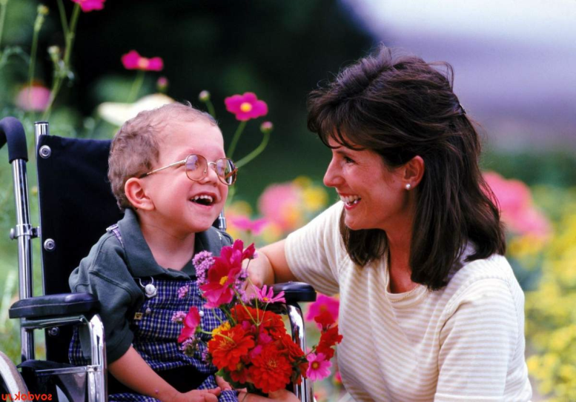

Тьютор персонально сопровождает
ребенка в процессе его индивидуального выбора, способствует реальной индивидуализации
процесса обучения.
Роль тьютора
заключается в следующем: помощь ребенку осознать свои образовательные и личностные интересы, выработка индивидуальной образовательной программы, обучение конкретным технологиям, которые обеспечивают для данного ребенка возможность самообразования и самовыражения
в ходе образовательного процесса.

Slide 10
НАПРАВЛЕНИЯ
тьюторского сопровождения
Направление | Включает:
Диагностико-оценочное
Проектировочное | Тьютор основывается на данных вышеуказанного направления и предусматривает разработку средств и процедур тьюторского сопровождения учащихся, в соответствии с их индивидуальными особенностями. При реализации данного направления определяются виды и объем необходимой коррекционной помощи, периодичности ее оказания.
При выборе адекватной стратегии при разработке и исполнении индивидуальной образовательной программы детей с ОВЗ, тьютору нужно определить образовательные потребности, имеющиеся особенности нарушений в развитии, а также особенности личности, собрать все необходимые сведения о семье ребенка и условиях его воспитания. Помимо этого, тьютор отслеживает динамику полученных учащимися знаний, затруднения, которые сопутствуют процессу обучения, для того, чтобы внести, если это необходимо, коррективы в индивидуальную образовательную программу.

Slide 11
НАПРАВЛЕНИЯ
тьюторского сопровождения
Направление | Включает:
Консультативное
Информационно-просветительское
Тьютор проводит консультативную работу с детьми в течение всего процесса обучения, по содержанию и по способам обучения. Выполняя функцию наставника, тьютор выступает в роли образца, демонстрируя успешные поведенческие модели.
Осуществляет также консультирование педагогов по вопросам выбора индивидуально ориентированных методов и приемов работы с детьми с ОВЗ, исходя из ограничений в здоровье и развитии детей.
Проводит консультирование семьи по вопросам определения стратегии обучения и воспитания, устранения учебных затруднений.
Тьютор принимает участие в работе педагогических, методических советов, в подготовке и проведении родительских собраний, оздоровительных, воспитательных и других мероприятиях с целью ознакомления педагогов с индивидуально-типологическими, возрастными и специфическими особенностями детей с ОВЗ.

Slide 12

НАПРАВЛЕНИЯ
тьюторского сопровождения
Направление | Включает:
Реализация индивидуальной образовательной программы
Реализация коррекционно-развивающих задач
В реализацию индивидуальной образовательной программы ребенка с ОВЗ входит координация различных программ обучения «особого» ребенка, таких как: коррекционные занятия, анализ хода реализации индивидуальной образовательной программы.
Реализация коррекционно-развивающих задач предполагает выбор оптимальных для развития ребенка с ограниченными возможностями здоровья коррекционных программ, методик, методов и приемов обучения в соответствии с его особыми образовательными потребностями, а также организацию и проведение индивидуальных и групповых коррекционно-развивающих занятий.

Slide 13



ДЕТИ С АУТИЗМОМ
Тьюторское сопровождение детей с аутизмом осуществляется в несколько этапов.
Необходимо оценить, какими навыками обладает ребёнок, как он проявляет себя в индивидуальных занятиях и в групповых, научить следовать социальным правилам, соблюдать распорядок дня и воспринимать сенсорные раздражители.
Оценить, насколько он может взаимодействовать с другими людьми, как реагирует на просьбы и обращается ли за помощью сам.
Дети с таким диагнозом сложнее воспринимают окружающую среду, им труднее усваивать обучающий материал, но это не повод лишать их образования.
В таких случаях тьюторское сопровождение расширяет свои границы. Наставнику требуется составить не только подробный план обучения, но и подробный план диагностики личности ребёнка, а также следить за изменениями поведения подопечного на протяжении всего процесса обучения и взаимодействия. Без всех этих составляющих результата просто невозможно будет достичь.

Slide 14
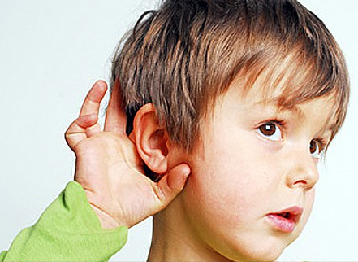
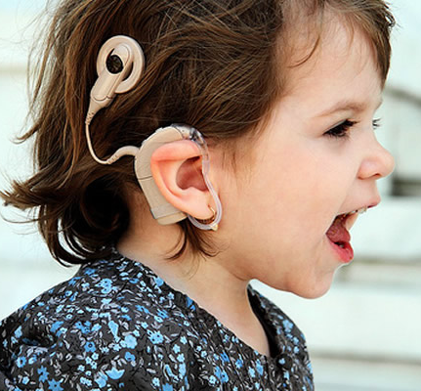
ДЕТИ С ОГРАНИЧЕНИЕМ СЛУХА
Обучение и общение в детском саду и в школе является важным этапом в жизни каждого человека. Отсюда начинается развитие и составление будущей модели жизни, поэтому посещать образовательные учреждения так важно.
Тьюторское сопровождение детей с нарушением слуха начинается со знакомства наставника со своим подопечным. Тьютору просто необходимо провести беседу с родителями ребёнка, выяснить его сильные и слабые стороны, изучить его специфическую сторону болезни.
Только после этого нужно переходить к составлению плана по сопровождению ребёнка. Сам процесс взаимодействия должен строиться на модели того, что тьютор не является главным, он лишь помогает ребёнку выбрать цель и достигать результатов. Одновременно с этим специалист помогает выстраивать общение с одноклассниками и учителями. Такой ребёнок, как правило, не очень контактен, и ему трудно находиться в социальной среде, но тьютор должен помочь преодолеть данные барьеры.

Slide 15
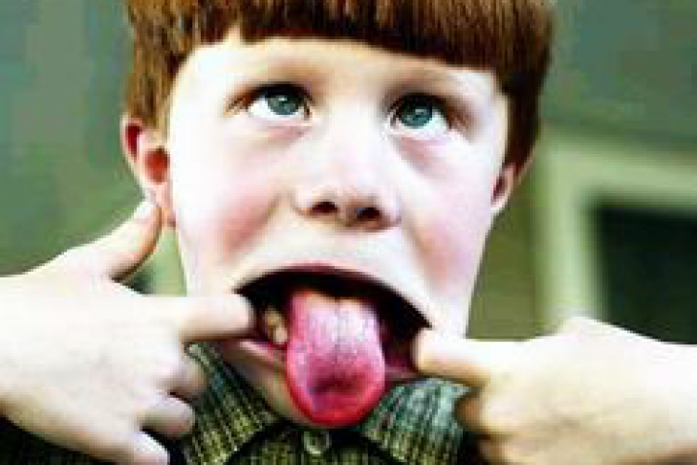

ДЕТИ ГРУППЫ РИСКА
Тьюторское сопровождение детей группы риска является очень трудной задачей. Педагоги относятся к таким детям с апатией,
наказывают их, ругают, вызывая тем самым
ещё большие отклонения у ребёнка.
Однако зачастую причины девиантного поведения таятся намного глубже.
Родители самостоятельно уклоняются от воспитательного процесса или выбирают агрессивную модель воспитания, что влечет за собой плохие последствия. Разве может малолетний человек самостоятельно принимать правильные важные решения? Его просто толкают на то, чтобы он демонстрировал ненормальное поведение. Это своеобразный крик о помощи, который необходимо услышать.
Услышать и помочь.
Тьютор же и является тем самым «спасательным кругом», выступая наставником, другом, союзником.
И такую помощь обязательно оценит ребёнок из группы риска.

Slide 16


ОДАРЕННЫЕ ДЕТИ
Тьюторское сопровождение одарённых детей — это бессмысленно? Многие считают именно так. Зачем одарённому ребёнку помощь тьютора? Ответ на этот вопрос очень прост: такие дети, как ни странно, очень часто сталкиваются с непониманием педагогов.
И вместо того чтобы создавать для ребёнка индивидуальную программу обучения, педагоги просто заваливают его заданиями. При таком подходе таланты ребёнка можно не только не развить, но и полностью загубить.
Тьюторское сопровождение здесь играет огромную роль. Необходимо не только налаживать отношения между учениками и учителями, но и поддерживать и помогать развивать дар ребёнка. Ведь если происходит угнетение, то откуда же взяться развитию? Если происходит высмеивание талантов, то пропадает желание быть талантливым. А ведь современное общество так сильно нуждается в одарённых детях, в их мыслях и открытиях.

Slide 17

Тьюторское сопровождение не просто помогает детям учиться и получать знания, но и показывает, что этот процесс может быть интересным. Дети – это ещё маленькие люди, которые самостоятельно не могут научиться толерантности, принятию не таких, как они. Бытует мнение, что детская жестокость не знает границ. Но данная жестокость рождается не от злости, а от незнания. Тьюторское сопровождение подразумевает общение с одноклассниками своего подопечного. Наставник объясняет и разъясняет проблему, указывая не на слабые стороны, а подчёркивая сильные. Лишь зная особенности ребёнка, можно уверенно выбирать модель индивидуального обучения, которая так необходима детям с ограниченными возможностями здоровья.

Slide 18

ТЬЮТОР
ДОЛЖЕН ЗНАТЬ:
- Приоритетные направления развития образовательной системы Российской Федерации; Конвенцию о правах ребенка;
- Законы и иные нормативные правовые акты, регламентирующие образовательную, физкультурно-спортивную деятельность;
- Основы педагогики, детской, возрастной и социальной психологии; психологию отношений, индивидуальные и возрастные особенности детей, возрастную физиологию, детскую гигиену;
- Методы и формы мониторинга деятельности обучающихся; педагогическую этику;
методы управления образовательными системами;
- Технологии диагностики причин конфликтных ситуаций, их профилактики и разрешения;
- основы экологии, экономики, права, социологии;

Slide 19
ТЬЮТОР
ДОЛЖЕН ЗНАТЬ:
методы установления контактов с обучающимися разного возраста и их родителями (лицами, их заменяющими), коллегами по работе;
- Современные педагогические технологии продуктивного, дифференцированного, развивающего обучения, реализации компетентностного подхода;
- Теорию и методику воспитательной работы, организации свободного времени обучающихся; технологии открытого образования и тьюторские технологии;
- Основы работы с текстовыми редакторами, электронными таблицами, электронной почтой и браузерами, мультимедийным оборудованием;
- Правила внутреннего трудового распорядка образовательного учреждения; правила по охране труда и пожарной безопасности.

Slide 20



Тьюторское сопровождение в инклюзивном образовании детей является важным фактором. Практика отхождения детей с ОВЗ от обучения в специальных образовательных учрежденьях пока не развита полностью, но вполне возможна. При обучении в обычных образовательных учреждениях происходит двойной процесс. Во-первых, дети с ограничениями учатся быть и жить в социуме. Во-вторых, обычные детки учатся взаимодействию с не такими, как они, учатся проявлять терпимость, уважение и понимание.
А для того чтобы подобные процессы происходили без психологической травмы и для одних, и для других, создаётся тьюторское сопровождение. Только специально обученные люди, с уравновешенным характером и пониманием проблемы, могут выступать в роли наставников. Именно таким способом возможно стереть границу между необычными и обычными детьми, показывая, что все люди равны и заслуживают
понимания и принятия обществом.

Slide 21


Значимым показателем результативности обучения детей с ОВЗ по индивидуальной образовательной программе при тьюторском сопровождении является эффективное взаимодействие детей с ограниченными возможностями здоровья с их, нормально развивающимися сверстниками, проявляющееся в совместном их участии в различных мероприятиях, а также толерантном отношении друг к другу.
Чтобы условия в школе были комфортными и мотивировали ребенка с ОВЗ на развитие, в основу
работы тьютора должны быть положены
такие понятия как: - вера в ребенка,
искренний интерес к его личности,
принятие его особенностей,
доброжелательность,
терпение,
последовательность.
Достижение цели тьюторского сопровождения достигается последовательным решением следующих задач:
создание условий для успешного ОБУЧЕНИЯ ребенка;
создание условий для успешной СОЦИАЛИЗАЦИИ ребенка;
максимальное РАСКРЫТИЕ ПОТЕНЦИАЛА его ЛИЧНОСТИ.

Slide 22
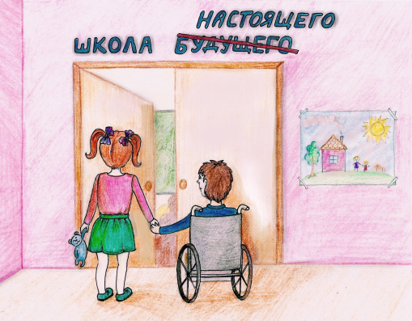
Тьюторами не рождаются,
В заключении замечу, что тьюторская деятельность является сложной и интегрированной, она строится по принципу взаимодополняемости психологической, педагогической и информационной составляющих. ЗНАЧИТ, тьюторская деятельность может совмещаться с другими видами образовательной деятельности.
И ГЛАВНОЕ:
тьюторами –
становятся!

Slide 23

Спасибо за внимание !!!

